Slide 1
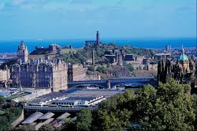
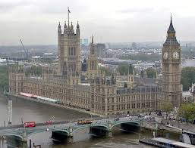
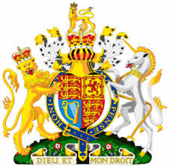
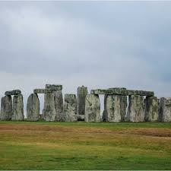

Slide 2
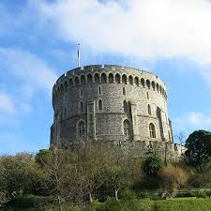

Slide 3
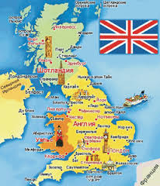

Slide 4
Велика Британія
Вели́ка Брита́нія (англ. Great Britain); повна назва — Сполу́чене Королі́вство Вели́кої Брита́нії та Півні́чної Ірла́ндії, (англ. United Kingdom of Great Britain and Northern Ireland); скорочено: Сполу́чене Королі́вство, відома також як Брита́нія, Великобрита́нія — суверенна держава, розташована біля північно-західного узбережжя континентальної Європи. Територія Сполученого Королівства включає острів Великобританія, частину острова Ірландія та численні невеликі острови. Північна Ірландія — єдина частина Сполученого Королівства, що має суходільний кордон з іншою суверенною країною — Республікою Ірландією. Всі інші кордони є водними: Сполучене Королівство оточене Атлантичним Океаном, Північним морем, протокою Ла-Манш та Ірландським морем.
Сполучене Королівство — унітарна держава, конституційна монархія з парламентською системою управління. Столиця Королівства — місто Лондон. Королівство об'єднує чотири країни: Англію, Північну Ірландію, Шотландію та Уельс. Три з цих країн мають національні уряди з різним ступенем повноважень, розташовані у Белфасті, Единбурзі та Кардіффі, відповідно. Зі Сполученим Королівством асоційовані Коронні володіння, хоча вони й не є його частиною конституційно. Сполучене Королівство має 14 Заморських територій.
Сполучене Королівство розвинена країна, шоста у світі за номінальним ВВП і сьома за ВВП з врахуванням купівельної спроможності. У 19 ст. і в першій половині 20 ст. вона була найбільш економічно потужною країною у світі, і досі зберігає значний економічний, культурний, військовий, науковий та політичний вплив. Велика Британія — ядерна держава, третя у світі за військовими витратами. Сполучене Королівство є постійним членом Ради безпеки ООН з моменту її заснування. Воно також є членом Співдружності націй, Ради Європи, Європейського Союзу, Великої сімки, Великої двадцятки, НАТО, Організації економічного співробітництва та розвитку, Світової організації торгівлі.
Політика
Сполучене королівство — конституційна монархія, яку очолює король або королева. Форма правління — парламентська монархія. Під конституцією розуміється сукупність різних документів, що регулюють питання конституційного характеру. Сюди належать статути або акти парламенту (наприклад, Велика хартія вольностей 1215 року і Білль про права 1689 року), судові прецеденти, неписані звичаї і угоди.
Релігія
У Сполученому Королівстві з'явилися різні християнські напрямки через розкол церкви протягом століть. Найбільша з них з'явилася в Англії в 16-му сторіччі, коли Генріх VIII відхилив верховенство папи римського. Цей розрив із Римом полегшив ухвалення деяких протестантських доктрин та утворення англіканської церкви, яка стала державною церквою Англії, хоча римський католицизм зберіг прихильників. У Шотландії Реформація дала початок шотландській церкві, якою управляли органи місцевого самоуправління, які складались з міністрів і старійшин, а не єпископів, як було прийнято в Англії. Римський католицизм в Ірландії був майже не потривожений цими подіями, але на території, що пізніше стали називати Північною Ірландією, англіканські і шотландські (пресвітеріанські) церкви мали багато прихильників. У 17-му столітті подальші схизми розділили англіканську церкву, в особливості, пуританський рух, який дав початок так званим нонконформістським сектам, як, наприклад баптистській і конгреґаціоналістській. Релігійні відродження середини 18-го сторіччя дали Уельсу форму протестантства близько зв'язану з уельською мовою; Пресвітеріанська Церква Уельсу (або Кальвінійський Методизм) залишається найзначнішою релігійною організацією в князівстві. У Нортумберленді, Даремі і Йоркширі в північно-східній Англії і Корнуолі на південно-західному півострові все ще нараховується багато методистів. Секти зі Сполучених Штатів також отримали прихильників і було відмічене збільшення в практиці юдаїстів у Британії.
У 1290 більшість євреїв були вигнані із Британії, це було відображенням середньовічного антисемітизму. Перша єврейська громада повернулася в Британію в 17-му сторіччі і в 19-му ст. євреї вже поселилися в багатьох великих провінційних містах. Більш ніж половина всіх британських євреїв живе в Лондоні. Британія зараз займає друге місце в Європі за кількістю єврейських громад.

